Slide 1
预防艾滋病性病知识手册
遏制艾滋
行动起采 履行预谣
同“雪”艾滋返进
乌海市海南区疾病预防控制中心

Slide 2
艾滋病 性病预防知识
目 录
艾滋病预防知识
(一)什么是艾滋病 ………………………………… 1艾
(二)感染艾滋病病毒后什么时候发病 …………… 3
痫
(三)艾滋病有哪些临床表现 ……………………… 4两
预
(四)哪些途径传播艾滋病 ………………………… 5
识
(五)与感染者/病人的日常接触及蚊虫叮咬不传●
播艾滋病 …………………………………………… 6
(六)哪些行为容易感染上艾滋病病毒 …………… 8
(七)如何预防艾滋病 …………………………… 10
(八)遇到以下问题怎么办 ……………………… 12
(九)艾滋病自愿咨询检测 ……………………… 15
(十)什么是国家“四免一关怀”政策 ………… 16
滋
肝

Slide 3
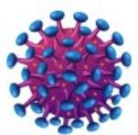
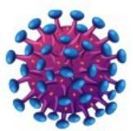
艾 滋 病 性 病
性病基本知识
1、什么是性病 ……………………………………
2、 性病的危害 ……………………………………
3、 性病的传播途径 ………………………………
性病常见症状
1、梅毒 ……………………………………………
2、 淋 病 ……………………………………………
织3、生殖道沙眼衣原体感染 ………………………
4、 尖锐湿疣 ………………………………………
5、 生殖器疱疹 ……………………………………
性病预防控制
1、如何预防性病 …………………………………
2、 怀疑得了性病怎么办 …………………………
3、 以下方法不能预防性病 ………………………
艾 滋 病 性 病
艾滋病预防知识
18
18
19
19
20
20
21
21
21
22
22
( 一 )什么是艾滋病 1、艾滋病(AIDS)是由艾滋病病毒(HIV)引 起的一种病死率很高的严重传染病，目前尚无有效的疫 苗和治愈方法，但完全可以预防。 | 艾游病预
艾游病 住病
知
识
2、 不要认为艾滋病离
自己很远。目前艾滋病在我 国迅速蔓延，通过不安全性 行为感染的人越来越多，女 性感染比例逐渐上升。
1

Slide 4
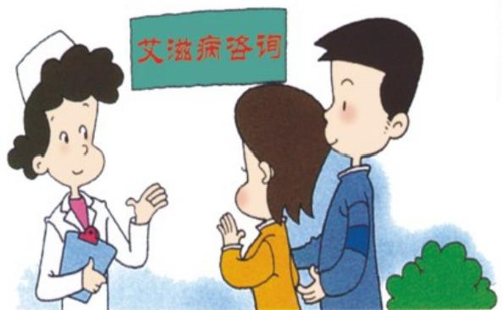
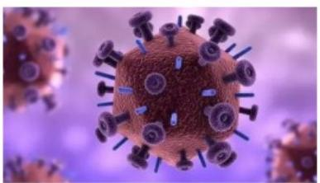
艾滋病
性病
艾 滋 病
性 病
(二)感染艾滋病病毒后什么时候发病
艾滋病病毒进入人体后，并不会马上使人生
病，感染艾滋病病毒的人平均7-10年左右才会出现 艾滋病症状，从不小心感染艾滋病病毒到出现症状
这段时间叫做艾滋病潜伏期。潜伏期虽然没有症
游
状，但可以传染他人。
预
防
知
识
艾
滋病
艾游病预防知识
3、 感染艾滋病病毒后，就成为病毒
携带者，在很长一段时间内不发病，从外 表上也看不出来，但可以传染给其他人。 所以，如果有不安全性行为，就存在感染 的可能性。
病
2 3

Slide 5
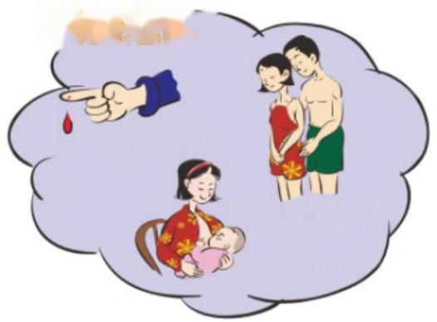
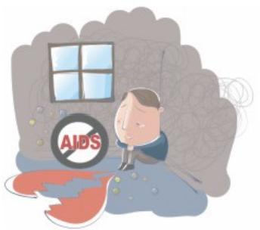
艾滋病
性病
艾 滋 病
性 病
艾道病预 | ( 三 ) 艾 滋 病 有 哪 些 临 床 表 现 1、 感染艾滋病病毒初期一般无明显症状，只 有一部分人在感染后1-6周可出现发热、浑身无 力、肌肉酸痛、恶心、腹泻等类似病毒性感冒的症 状，部分感染者上身可能出现皮疹，这些表现常在 出现后1-4周内自然消失。 2、 感染艾滋病病毒后一般要经过平均7-10年 的潜伏期才会发病，病人将会出现不明原因的持续
传播途径
血液传播
性接触传播
母婴传播
艾 游 病 预 防 知 识
识不规则低烧、慢性腹泻、渐进性消瘦、乏力等，最
后死于各种感染性疾病和肿瘤。
( 四 ) 哪 些 途 径 传 播 艾 滋 病
1 、性接触 男女或男男之间无保护性的性行为
可传播，性伴侣越多，感染得危险性越大。
2 、血液传播 输入未经艾滋病病毒抗体检测的
血液或血制品，共用注射器吸毒，使用未经消毒或 消毒不严的各种医疗器械及能够刺破皮肤的工具。
3 、母婴传播 感染了艾滋病病毒的妇女可以在
妊娠、分娩和哺乳时将病毒传染给婴儿。
4 5

Slide 6
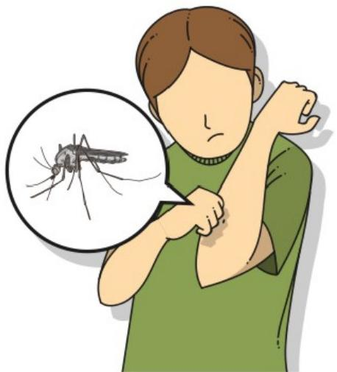
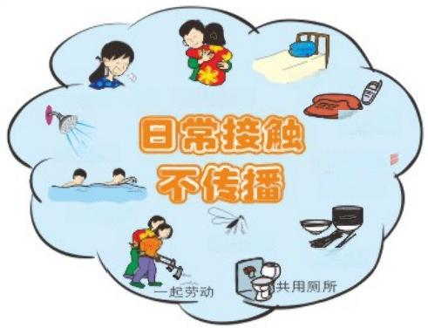
艾滋病
性病
艾 滋 病
性 病
(五)与感染者/病人的日常接触及蚊虫叮咬 不传播艾滋病
1、与感染者/病人的日常接触不传播
在日常生活接触时，如握手、拥抱、礼节性接
吻、咳嗽、打喷嚏、共用电话、钱币、马桶、 一起 工作、就餐、洗浴、游泳等不传播艾滋病。因此不 必担心和恐惧，更不要疏远和岐视艾滋病病毒感染 者和病人。他们是疾病的受害者，我们有义务关心 和帮助他们。
2、蚊虫叮咬不传播
研究表明，艾滋病病毒在蚊子体内不繁殖。蚊
子在吸血时不会将已吸进体内的血液再注入被叮咬 的人而是注入唾液以便吸血。另外蚊子嘴中残留血 液内的艾滋病病毒数量极少，远不足以引起感染。
艾 游 病 预
游
知 识
知 识
共用被褥
拉手、拥抱
共用电话
共用钱币
蚊虫叮咬
共甬碗筷
咳嗽、打喷噻
一起洗浴
一起游泳
6 7

Slide 7
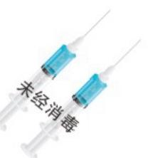
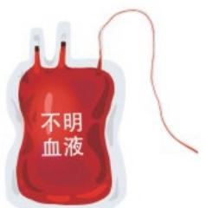
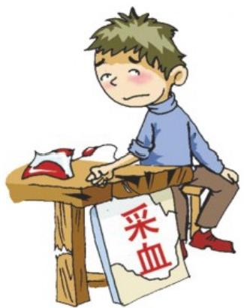
艾滋病 性病
(六)哪些行为容易感染上艾滋病病毒
1、 无保护的异性
间的多性伴性行为；
艾滋病 性病
艾 游
*
病
预
防
知
识
2、 男男性接触者
无保护性行为；
5、输入未经检测或来源不明的血液及血液制
品；
预 防 知 识
3、 共用注射
针具静脉吸毒；
4、 使用未经 消毒或消毒不彻底 的注射针具及医疗 器械等；
6、到非法采血点卖血。
8 9

Slide 8
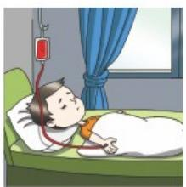
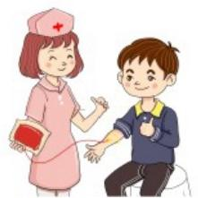
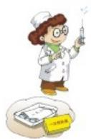
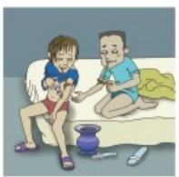
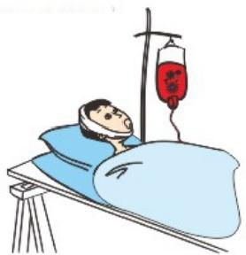
艾滋病
性病
艾 滋 病
性 病
(七)如何预防艾滋病
1、 遵守性道德，保持单一
没有感染艾滋病病毒的性伴侣；
2、 发生婚外性行为时正确
使用安全套：
3、 避免不必要的注射、输
血和使用血液制品；
艾
游
病
预
防
知
识
5、大力倡导无偿献血，杜绝非法采、供血；
*
病
预
防
知
识
6、不与他人共用针具或其他可能引起出血的
个人用品；
4、 感染艾滋病病毒的
妇女避免怀孕；
7、得了性病及时到正规医院进行彻底治疗。
10 11

Slide 9
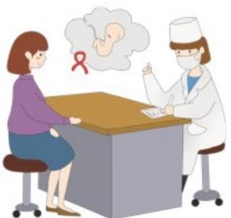
艾滋病
性病
艾 滋 病
性 病
(八)遇到以下问题怎么办
1、一次婚外性行为会感染艾滋病吗?
2、远离毒品
不要因为好奇或朋友诱惑而
去尝试吸毒， 一旦吸食，终身难
戒。如暂时无法戒断的吸毒者，
可以选择美沙酮维持治疗或不与
他人共用注射器和针具。
3、长期外出务工时如何释放和转移性冲动?
应选择健康的生活方式，如：看书、听音乐、
参加体育活动等来充实工作之余的时间。
4、孕产妇感染艾滋
病病毒怎么办?
应及时采取抗病毒
药物干预、剖宫产、避
免母乳喂养等预防措
施，以降低胎儿、婴儿
感染的可能性。
艾游病
艾游病预防知 _{识}
预
防
知
识
完全可能。艾滋病病毒感染者有7-10年无症
状期，和健康人无两样。如与艾滋病病毒感染者发 生性关系，完全可能感染上艾滋病。有人因存在侥 幸心理，而为此付出惨痛代价。因此，哪怕是有一 次婚外性行为也应当全程使用质量可靠的安全套， 预防感染艾滋病。
12 13

Slide 10
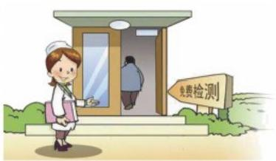
艾滋病
性病
艾 滋 病
性 病
5、担心自己感染了艾滋病病毒怎么办?
当怀疑自己可能感染艾滋病病毒，应及时主动
地到当地疾病预防控制中心寻求咨询和检测，可以 尽早诊断、及时治疗，得到心理支持和预防指导。
(九)艾滋病自愿咨询检测
国家实施免费艾滋病自愿咨询检测，人人都可
享受免费、保密的艾滋病咨询和初筛检测服务。需 做检测的人群：
有过不安全性行为者(如婚外性行为、多性
伴、男男同性性行为等);与他人共用注射器静脉
病 注射吸毒者；怀疑接受过不洁输血、使用过未经严 预 格消毒的针具注射的人；破损的皮肤黏膜不慎接触
到被艾滋病病毒污染的血液、体液的人；感染艾滋识
病毒的母亲所生的婴儿；
艾滋病感染
者和病人的配偶
子女及生活密切
接触者；其他自
愿接受咨询检测
的人员。
艾道病预
知 识
6、已经感染了艾滋病病毒怎么办?
保持良好的心态，不恶意传
播病毒，积极配合医疗机构，定 期到疾病预防控制中心或指定医 疗机构进行检测观察，在符合治 疗条件时及时进行抗病毒治疗。
14 15

Slide 11
艾 滋 病
性 病
艾 游 病
性 病
(十)什么是国家“四免 一 关怀”政策
4、生活困难的艾滋病病人遗留的孤儿和感染
艾滋病病毒的未成年人接受义务教育的，免收杂 费、书本费；接受学前教育和高中阶段教育的，减 免学费等相关费用。
“一关怀”
对生活困难并符合社会救助条件的艾滋病病毒
感染者和病人及其家属给予生活救助；扶持有劳动 能力的艾滋病病毒感染者和病人从事力所能及的生
艾
游
病
预
防
知
识
艾 游
“四免”
1、向农村和城镇经济困难的艾滋病病人免费
提供抗艾滋病病毒治疗药品，适当减免抗机会性感 染治疗药品的费用。
2、 向接受艾滋病咨询、检测的人员免费提供
咨询和初筛检测。
3、 向感染艾滋病病毒的孕产妇免费提供预防
艾滋病母婴传播的治疗和咨询。
产自救。关心、帮助、不歧视艾滋病病毒感染者和识
病人。
艾滋病威胁着每一个人和每一个家庭，影响着
社会的发展和稳定，预防艾滋病是全社会的责任!
16 17

Slide 12
艾滋病
性病
艾 滋 病
性 病
性病病人特别是有生殖器溃疡的病人，更容易
通过性接触感染和传播艾滋病病毒。性病在我国流 行和蔓延比较严重，积极治疗性病可以降低艾滋病 病毒传播的危险性。
3、 性病的传播途径
性病的传播途径以性接触为
主，还可通过母婴、血液传播，例
如梅毒可通过胎盘感染胎儿，通过
血液传播给他人。在少数情况下，
性病可能通过密切接触或污染的生
活用具传播。
性病常见症状
1、梅毒是由梅毒螺旋体引起的一种慢性、全
身性的性传播疾病，可通过胎盘直接传染下一代。
根据发病经过，分为三期，各期症状主要为：
一期梅毒主要症状为硬下疳，感染后2-4周出现生
性病基本知识
1、 什么是性病
性病是指以性行为作为
性 主要传播途径的一组传染
病，我国法定报告与监测的
预
性病为梅毒、淋病、生殖道
知沙眼衣原体感染、尖锐湿疣
和生殖器疱疹，其中梅毒、
● 淋病是《中华人民共和国传
染病防治法》规定的乙类传染病。
2、 性病的危害
性病如不及时规范治疗，会引起并发症和后遗
症，如引起不育、流产、宫外孕等。梅毒还可引起 心血管、神经、骨骼等多系统病变，甚至可传染下 一代，发生新生儿先天性梅毒等。
^{性病} 预 防 知 识
识
18 19

Slide 13
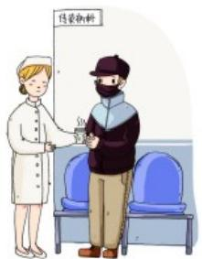
艾滋病
性病
艾 滋 病
性 病
殖器溃疡，通常仅有一个，无
明显疼痛感，表面清洁，摸上
去质地较硬；二期梅毒多发生
于感染后6周至6个月，全身广
泛出现梅毒疹，形态多样，多
分布于躯干，手心和足底，稠
密、对称、边界清楚、呈铜红
色、 一般无自觉症状，二期梅毒传染性最强；三期
梅毒多发生于感染后2年或更长时间，不仅皮肤和 粘膜严重损害，还可侵犯大脑、骨骼、内脏、神经 等，重者危及生命。
2 、淋病是由淋球菌感染引起，在男性主要表现
为尿道口有脓性分泌物，并有尿频、尿痛、尿道不 适、尿道内瘙痒等症状；女性主要引起宫颈炎，临床 表现为阴道分泌物增多，颜色发黄，有异味等。
3 、生殖道沙眼衣原体感染在男性常见尿道稀
薄分泌物，并有尿痛、尿道不适，尿道内瘙痒等症
状；女性可见阴道分泌物异常，非月经期或性交后
出血现象，也可表现为无症状。
4 、 尖锐湿疣是由人乳头瘤病毒引起，皮损主
要为生殖器和肛门部位的乳头状、鸡冠状、菜花状 或团块状的增生物。
5 、 生殖器疱疹是由单纯疱疹病毒引起，经常
呈慢性反复发作的一种性传播疾病。主要表现为生
殖器及肛周部位的小水疱，然后破溃形成糜烂或溃防
疡，自觉疼痛、瘙痒、烧灼感。 ^{知}
识
性病预防控制
1、 如何预防性病
洁身自爱、避免多性伴等危险行为；性生活时
正确使用质量可靠的安全套能有效预防性病；为了 下一代的健康，提倡婚前、产前检查梅毒， 一旦发 现感染及时治疗，可预防胎传梅毒的发生。
性病
知
识
20 21

Slide 14
艾 滋 病 性 病
2、 怀疑得了性病怎么办
多数性病是可以彻底治愈的，如果出现尿道分
泌物、白带异常、可疑皮疹、生殖器破溃、水疱等症 状或怀疑得了性病时，应及时到正规医院检查治疗， 千万不可自己买药乱治，不要到非法诊所求医。
某些性病感染可无自觉症状，因此，有多性伴
预或有不安全性行为者，应定期到医院检查。性病患
性病
防 知
者治疗期间应避免性行为，性伴也应到医院接受检
查，发现感染及时治疗。
3、 以下方法不能预防性病
性交前后洗澡、阴道冲洗及服用抗生素都不能
预防性病；
生殖器部位看起来干净或没有异常不一定就表
明没有感染性病，定期服用抗生素或阴道局部用 药，不仅不能预防性病，还会产生耐药性；
体外射精或射精前戴上安全套不能预防性病。
22

